Slide 1
Opisujemo val
VALOVI

Slide 2
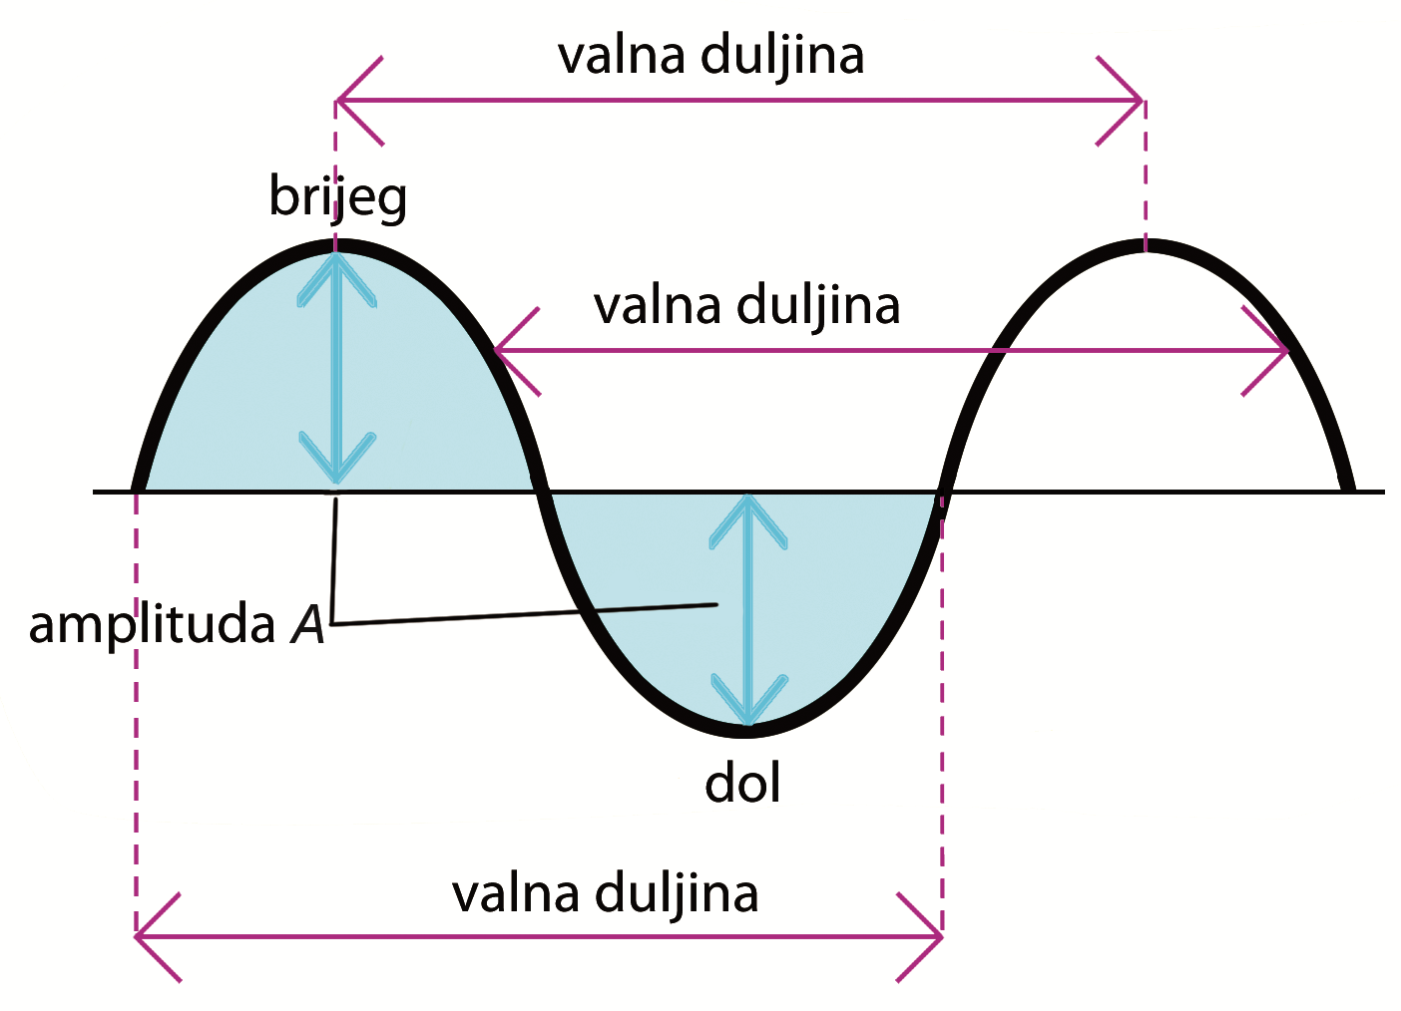
Transverzalan val
Kako se gibaju čestice opruge kojom se širi poremećaj?
Kakvog su oblika dijelovi vala koji se ponavljaju?

Slide 3
Valna duljina – razmak između dva susjedna brijega (ili dva susjedna dola). Obilježavamo je grčkim slovom λ (lambda).
Amplituda vala je visina valnog brijega odnosno dubina dola vala. (A)

Slide 4
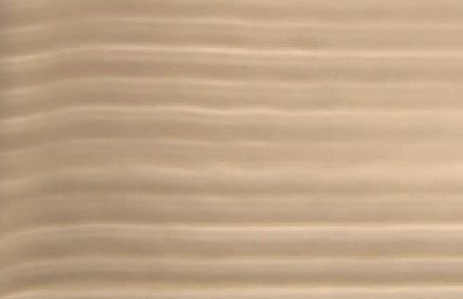
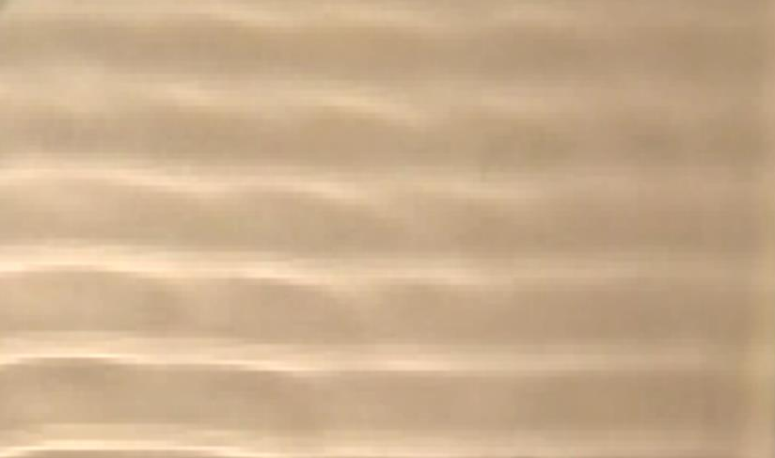
Koji je od valova na slikama veće valne duljine?

Slide 5
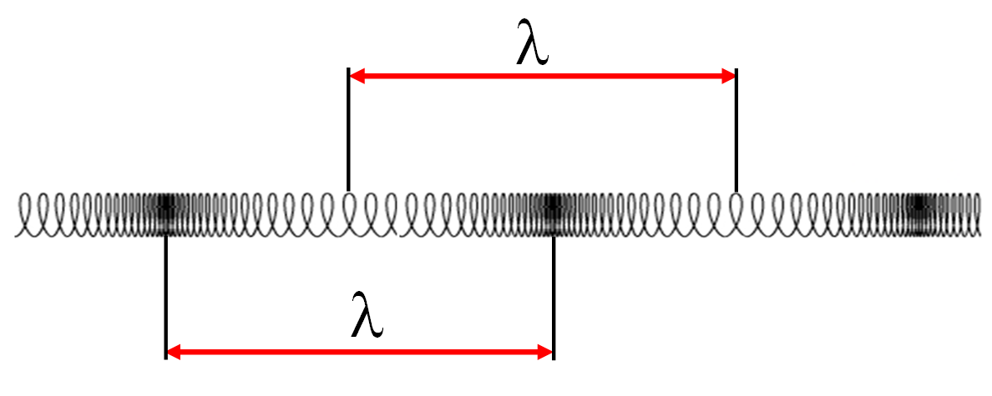
Longitudinalan val
Kako se gibaju čestice opruge kojom se širi poremećaj?
Kakvog su oblika dijelovi vala koji se ponavljaju?

Slide 6
Na longitudinalnom valu uočavamo zgušnjenja i razrjeđenja čestica sredstva kojim se val rasprostire.
Valna duljina longitudinalnog vala jednaka je udaljenosti između dva susjedna zgušnjenja ili dva susjedna razrjeđenja.

Slide 7
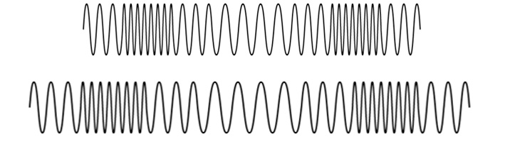
Koji je od longitudinalnih valova na opruzi, prikazanih na donjoj slici, veće valne duljine?

Slide 8
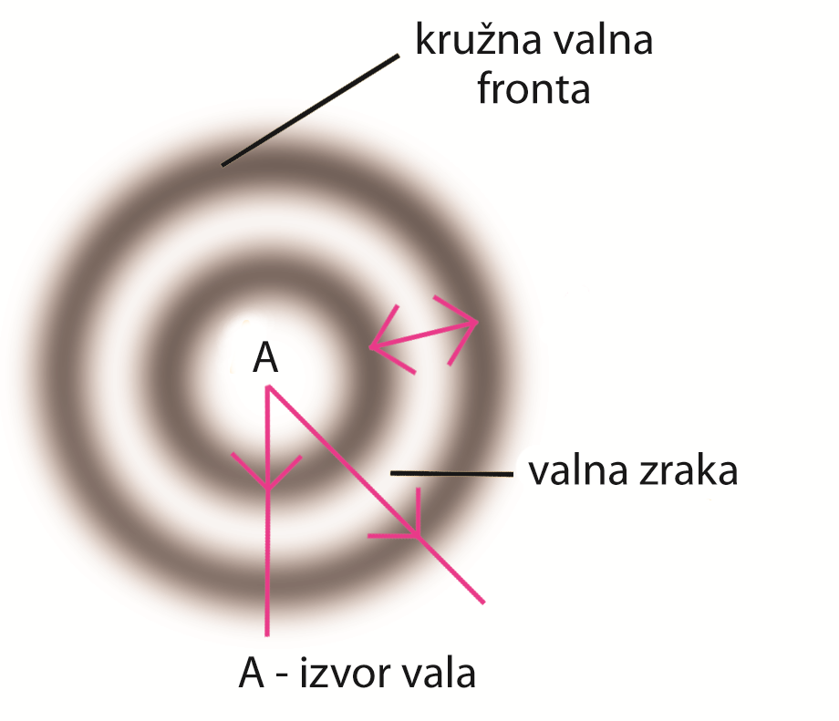
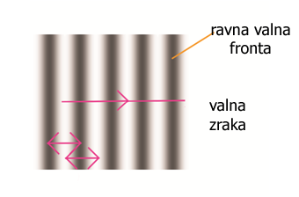
Kružni val i ravni val

Slide 9
Valna fronta je sastavljena od međusobno povezanih brjegova vala.
Valna zraka naznačuje smjer rasprostiranja valova i okomita je na valnu frontu.

Slide 10
Period vala
Period vala – vrijeme za koje čestica sredstva napravi jedan titraj i pritom nastane jedan val
Označujemo ga s T.
Jedinica za period jest sekunda (znak s).
t – vrijeme širenja vala
n – broj valova

Slide 11
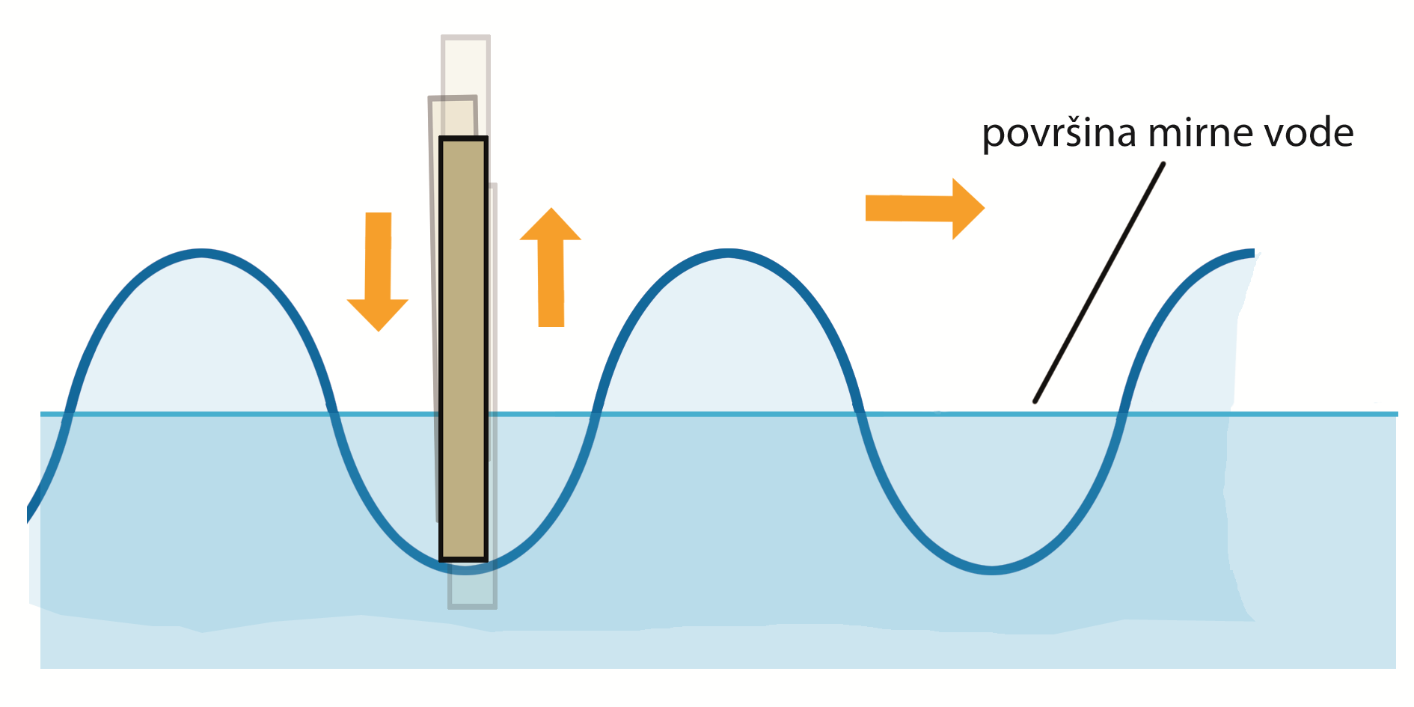
Frekvencija vala
Broj bregova (ili dolova) koji nailaze na mjesto promatranja u jednoj sekundi ili broj titraja čestica sredstva u jednoj sekundi jest frekvencija ili učestalost vala (znak f ).

Slide 12
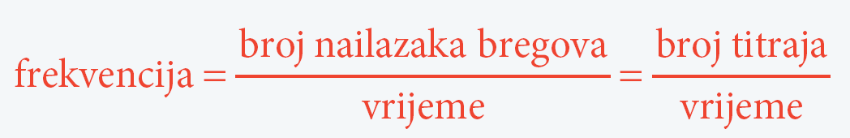
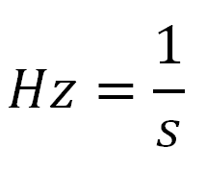
Izraz za frekvenciju:
Mjerna jedinica za frekvenciju je herc (znak: Hz):

Slide 13
Frekvencija f jednaka je recipročnoj vrijednosti perioda T.

Slide 14
Brzina gibanja vala
Brzina vala jednaka je umnošku valne duljine i frekvencije vala.
Brzina vala ovisi o sredstvu kroz koje se val širi.
Frekvencija vala jednaka je frekvenciji titranja izvora i ne mijenja se bez obzira na sredstvo.

Slide 15

Klikom na sličicu pristupi kvizu kojim ćeš provjeriti znanje.
Kviz A

